Slide 1

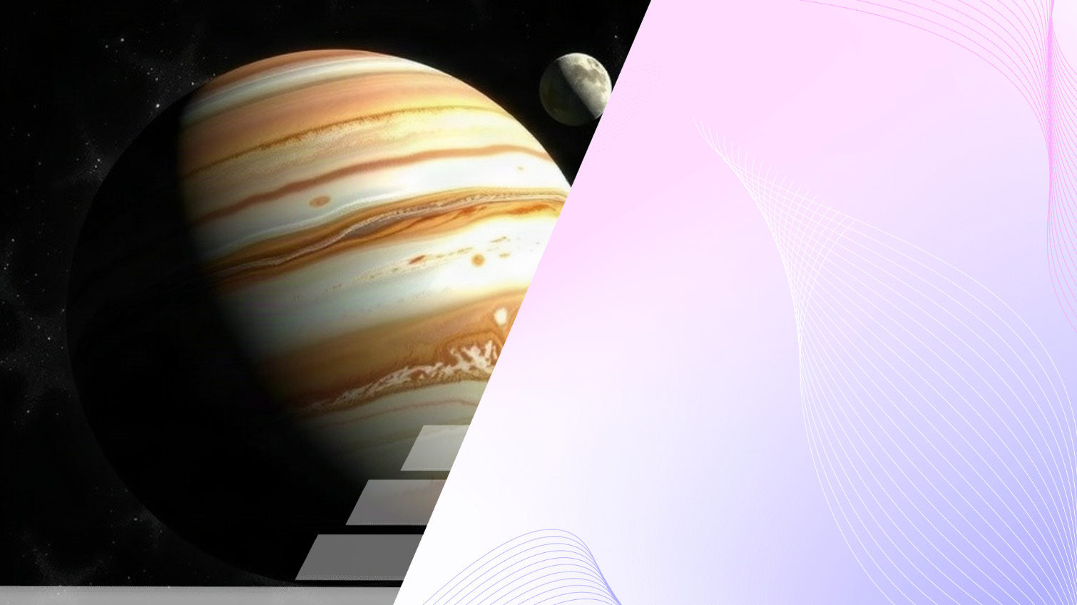
Юпитер: Газовый гигант, Большое красное пятно и спутник Европа (подледный океан)
Автор презентации: Presentacium.ru

Slide 2

Введение
В презентации мы рассмотрим основные характеристики газового гиганта Юпитера, включая его уникальное атмосферное явление — Большое красное пятно. Обсудим особенности спутника Европа с подледным океаном, а также сравним Юпитер с другими планетами по физическим параметрам.

Slide 3

Основные характеристики Юпитера
Юпитер — крупнейшая планета Солнечной системы, его экваториальный радиус составляет 71,4 тыс. км, что в 11 раз больше земного.
Масса Юпитера в 318 раз превышает массу Земли и составляет около 1,9 × 10²⁷ кг. Планета известна своим мощным магнитным полем, которое в 14 раз сильнее земного.

Slide 4

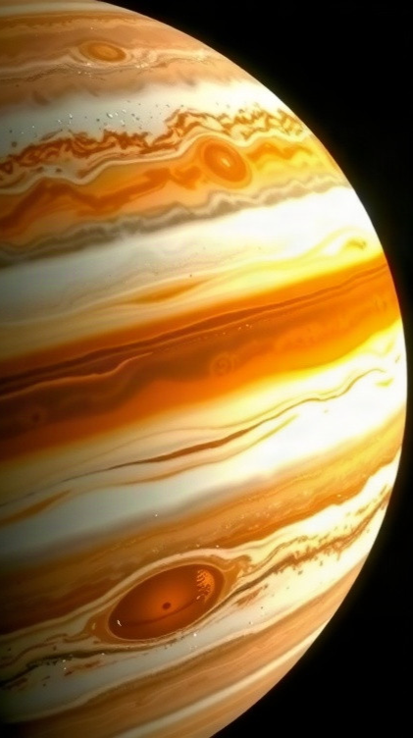
Большое красное пятно
Большое красное пятно на Юпитере — гигантский шторм, размеры которого впечатляют: его длина превышает 40 тысяч километров, а ширина достигает 13 тысяч километров. Этот шторм наблюдается уже более 300 лет и является одним из самых долгоживущих в Солнечной системе.
Скорость ветра в нём может достигать 500 километров в час, что делает его одним из самых мощных и впечатляющих явлений в нашей системе.

Slide 5

Температура на спутнике Европа
1
2
3
По данным исследований, температура на поверхности спутника Европа колеблется в диапазоне от −223 °C до −187 °C.
Под ледяной коркой океана Европы температура может достигать плюсовых значений, достигая отметки около 1–2 °C, что создаёт условия для потенциальной жизнедеятельности микроорганизмов.
Такие температурные перепады указывают на наличие значительных температурных градиентов в структуре спутника, что представляет интерес для астробиологии.

Slide 6

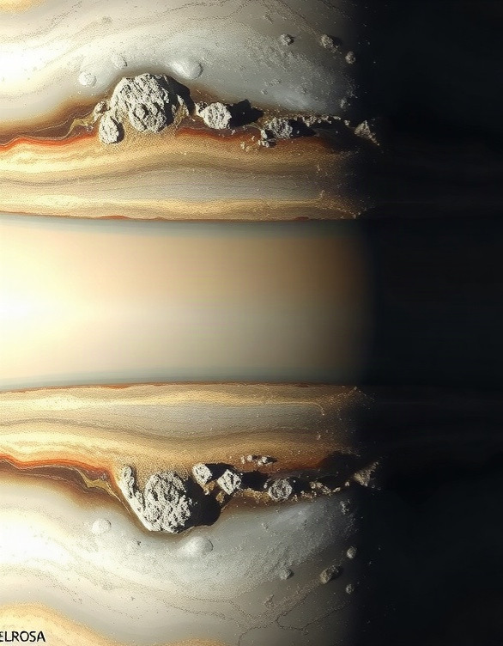
Физические параметры спутника Европа
Европа — один из галилеевых спутников Юпитера, имеет диаметр 3100 километров. Расстояние от Юпитера до Европы составляет около 670 тысяч километров. Масса спутника — примерно 4,8 × 10²² килограмма.

Slide 7
Подледный океан Европы
1
2
Подлёдный океан Европы, одного из спутников Юпитера, предположительно содержит около 3 миллиардов кубических километров воды. Исследования предполагают, что толщина ледяной коры может достигать 20–30 километров.
Согласно данным космических аппаратов, температура на дне океана может быть около 0–1 °C, что создаёт условия для возможной жизнедеятельности микроорганизмов.

Slide 8
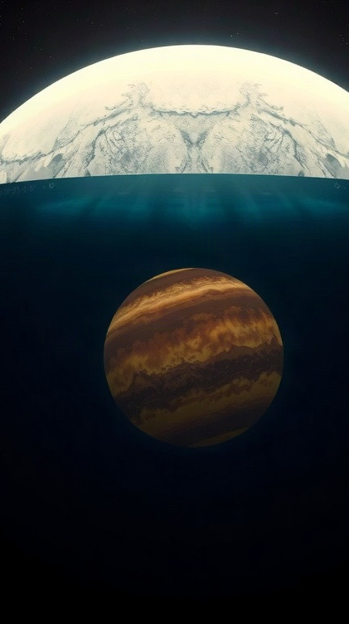
Научные гипотезы о Европе
Согласно последним исследованиям, под ледяной корой Европы может находиться океан глубиной до 100 километров, что составляет примерно треть диаметра спутника. Учёные предполагают, что температура этого океана может достигать 100 °C, а его химический состав может быть пригоден для существования примитивных форм жизни.
Некоторые модели предсказывают наличие водяного пара в атмосфере Европы, что может говорить о возможной геологической активности и гидротермальных процессах на спутнике.

Slide 9
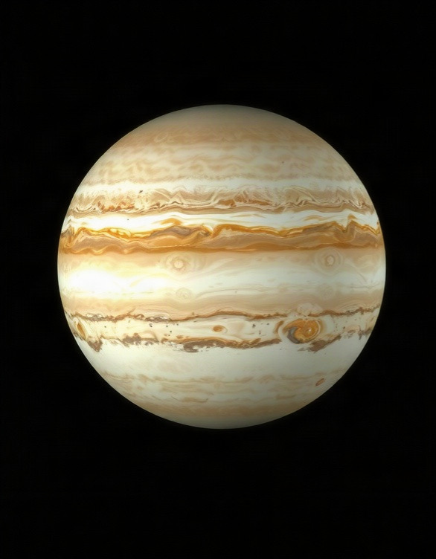
Методы изучения Юпитера
Для изучения Юпитера применяются различные методы, включая телескопические наблюдения. Например, с помощью телескопа Хаббла учёные получили более 700 000 изображений Юпитера и его спутников. Также используются космические аппараты, такие как Juno, который с 2016 года предоставил данные о составе атмосферы Юпитера и характеристиках его магнитного поля.

Slide 10

Инструменты для изучения Юпитера
1
Для изучения Юпитера применяются современные космические аппараты, такие как «Галилео» и «Юнона».
2
«Галилео» провёл на орбите Юпитера 8 лет, передав более 30 000 изображений и 500 Гбайт научных данных. «Юнона», в свою очередь, измеряет состав атмосферы планеты и с помощью приборов обнаружила, что на Юпитере содержание воды в облаках может достигать 4%.

Slide 11
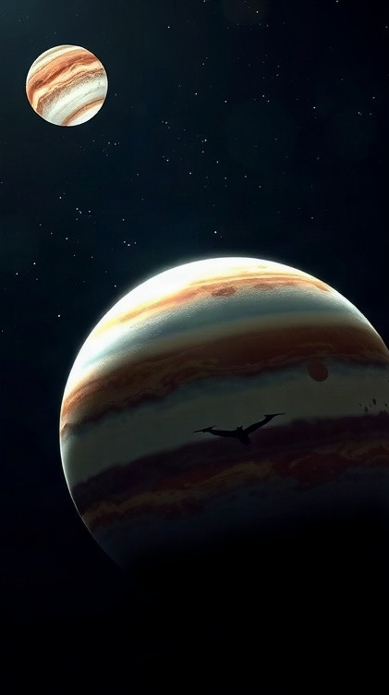
Современные космические миссии к Юпитеру
В 2016 году космический аппарат Juno успешно вышел на полярную орбиту Юпитера, где проводит детальные исследования атмосферы и магнитосферы планеты.
С июля 2016 года по настоящее время Juno совершил более 45 оборотов вокруг Юпитера, собрав обширные данные о структуре его полярных сияний и гравитационных полях. В ближайшие годы запланированы новые миссии, включая запуск Europa Clipper, который будет изучать ледяной спутник Европа не менее 40 раз, чтобы оценить условия под его поверхностью.

Slide 12

Перспективы исследований Юпитера и его спутников
Изучение Юпитера и его спутников открывает перспективы для обнаружения потенциально жизнеспособных условий на спутниках планеты.
В частности, на Европе обнаружен подледный океан, объём которого может составлять около 3 океанов Земли.
Исследование этих спутников позволит учёным лучше понять процессы формирования и эволюции планетных систем, а также даст возможность обнаружить возможные формы жизни за пределами Земли.

Slide 13

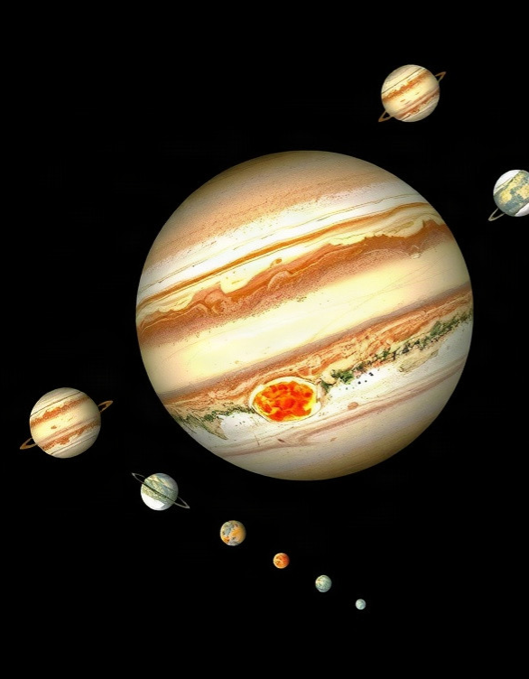
Планы будущих исследований Европы
Диаграмма показывает процентное распределение планов будущих исследований в области Юпитера и его спутников. Основные направления включают изучение подледного океана Европы, исследование Большого красного пятна, анализ атмосферы Юпитера, изучение спутников Юпитера и планы по дальним наблюдениям.
Параметры представлены в процентах.

Slide 14

Спасибо за внимание!
Спасибо за внимание. В этой презентации мы рассмотрели основные характеристики Юпитера, его уникальные особенности, включая Большое красное пятно и спутник Европу с подледным океаном. Мы также обсудили методы изучения Юпитера и его спутников, современные космические миссии и перспективы будущих исследований.

